Slide 1


Tagung Psychosomatik und Arbeit
Rheinfelden, 7.12.2017
Behandlung von Behandelnden.
Dr. med. Hanspeter Flury
Facharzt Psychiatrie Psychotherapie FMH
Executive MBA HSG
Chefarzt und Klinikdirektor

Slide 2
Inhalt .
Der Behandelnde als Patient.
Umfeld:
Angehörige, Arbeit
Krankheit
Gesundheitsverhalten
Behandlung
Behandelnder als Patient
Therapeu-tische Beziehung
Behandelnde

Slide 3
Der Behandelnde als Patient.
allgemein menschlich:
  betroffen, verunsichert sein
  Ohnmacht; Grenzen des Machbaren, des Willens, des Wissens, der Grenze konfrontiert
  sich abhängig von Körper, Seele, von anderen spüren
  beschämt über eigenes Versagen sein, körperlich und psychisch
  erschüttert, ängstlich/panisch, in der eigenen Existenz bedroht sein
Und spezifisch?

Slide 4
Der Behandelnde als Patient.
Neben allgemein Menschlichem: Spezifische Aspekte
Hemmungen, die Krankenrolle (und die Krankheit) anzunehmen
Spezifische Ängste versus Gefühl der Unverletzlichkeit
Scham und Wut über eigene Selbstüberschätzung; um die Illusion der Unversehrbarkeit betrogen
Kontrollbedürfnis versus passive Hingabe bezüglich Informationen und Entscheidungen
Selbstsorge; Sabotieren von Sorge anderer; geringe Compliance
Vorbehalte, Skepsis, Misstrauen gegen Behandelnde, oft hinter scheinbar selbstverständlicher Kooperativität
„Nur kein mühsamer Patient sein…“

Slide 5
Das Gesundheitsverhalten von Behandelnden.
Ein als Behandelnder tätiger Mensch ist oft im Kern…
leistungs- und willenszentriert, ein Macher
kontrolliert – kontrollierend
für andere sorgend, unterstützend, helfend
nicht selbstsorgend, eigene «passive» Bedürfnisse verachtend, vernachlässigend
einzelkämpferisch, kompetitiv
«hilfloser Helfer»

Slide 6
Das Gesundheitsverhalten von Behandelnden.
Wer von Beruf Behandler ist, …
hat keinen Hausarzt
raucht weniger, hat weniger Übergewicht, bewegt sich relativ viel
ist zurückhaltend mit Vorsorgeuntersuchungen
verhält sich anders als er es selber seinen Pat. empfiehlt
Ist skeptisch gegenüber Empfehlungen für eigenes Gesundheitsverhalten
wenig selbstsorgend; gönnt sich wenig Ruhe, geht an die Grenzen
schlechter Arzt für sich selber: gar nicht? hypochondrisch? schlechte Diagnostik, unzweckmässige Selbstmedikation?
gegenüber Behandlungsempfehlungen selbstbestimmt, aber oft verdeckt

Slide 7
Eigene Krankheit im Erleben von Behandelnden.
Eine eigene Krankheit….
schockiert
löst Gefühle von Versagen aus, beschämt
kränkt narzisstisch
verunsichert auch bezüglich
beruflicher Kompetenz und
sozialer Anerkennung

Slide 8
Die Behandlung im Erleben von Behandelnden.
Eine eigene Behandlung…
löst Versagensgefühle aus, beschämt
belastet, v.a. bei Funktionseinschränkungen
kränkt narzisstisch
verunsichert auch bezüglich beruflicher Kompetenz und sozialer Anerkennung
ist mit mehr Vorbehalten,
Zweifeln betr. Outcome
und Nebenwirkungen
verbunden
Compliance reduziert

Slide 9
Die Behandlung von Behandelnden im Erleben von Behandelnden.
mobilisiert Mitgefühl bzw. eigenes Betroffensein stärker
Dies weicht die Identifikation mit der Rolle auf
  lädt ein zu Kumpeleien („Herr Kollege“; „Sie wissen ja…)
  lädt ein zu Überforderung des Pat. („Kolloquium“)
  lädt ein zu Verbrüderung
  senkt Professionalität der Behandlung

Slide 10
Das Umfeld von erkrankten Behandelnden.
Angehörige:
  schockiert
  stärker betroffen
  verunsichert, auch für sich selber verängstigt
  In Gesundheitsfragen in Rücklage
  werden vernachlässigt; Information der Angehörigen indirekt oder direkt an Pat. delegiert

Slide 11
Das Umfeld von erkrankten Behandelnden.
Arbeitgeber:
  stärker betroffen: eigene Betroffenheit? Vorwurf?
  kommunikativ oft überfordert
  Spital als Umfeld oft schwierig:
    Leistungszentriertheit
    Konkurrenz
    wenig Unterstützung für Abgrenzung
    oekonomischer Druck

Slide 12
Behandlung von Behandelnden – win win
Behandeln comme il faut | Behandelt werden comme il faut
Seitenwechsel thematisieren | Seitenwechsel thematisieren
Informieren: dosiert, passen | Gewünschte Informationen holen
Krankheitserleben, Coping, Selbstsorge besprechen | Krankheitserleben und Umgang damit aktiv ansprechen
Offen sein für low compliance | Zweifel, low compliance ausdrücken
Führen, Anleiten, auch betr. Arbeitsunfähigkeit, Autofahren | Anleitungen einfordern
Angehörige miteinbeziehen | Angehörige mit einbeziehen
Arbeitsplatz erfragen | Situation an der Arbeit besprechen

Slide 13
Specials.
„Spezifische“ psychotherapeutische Themen:
  Grenzen, Abgrenzung
  Sorge für andere ⇔ Selbstsorge
  Hilfe geben ⇔ etwas annehmen, fordern
  Austausch, Kommunikation; für sich gegenüber anderen einstehen
  Miteinander ⇔ Konkurrenz
  Verantwortung übernehmen ⇔ zumuten
  Selbstbild, Berufsbild
  Arbeitsplatz, Arbeitsplatz, Arbeitsplatz
  Real life, real life

Slide 14
Specials.
Der psychisch kranke Arzt
Behandlung im stationären Rahmen
Arbeitgeber oder Kollege eines kranken Arztes

Slide 15

Hoffnungsstränge.
Studium: Sensilbilisierung für Ärztegesundheit
Weiterbildungs-Supervision und -Coaching
Spitäler:
  Wahrnehmungskultur
  Management von Leistung
  Ethik: Thematisierung von Grenzen
  „human capital“
  Reintegration (bei Fachkräftemangel)
  Geschützte Anlaufstellen
ReMed
Arbeitgeber oder Kollege eines kranken Arztes

Slide 16
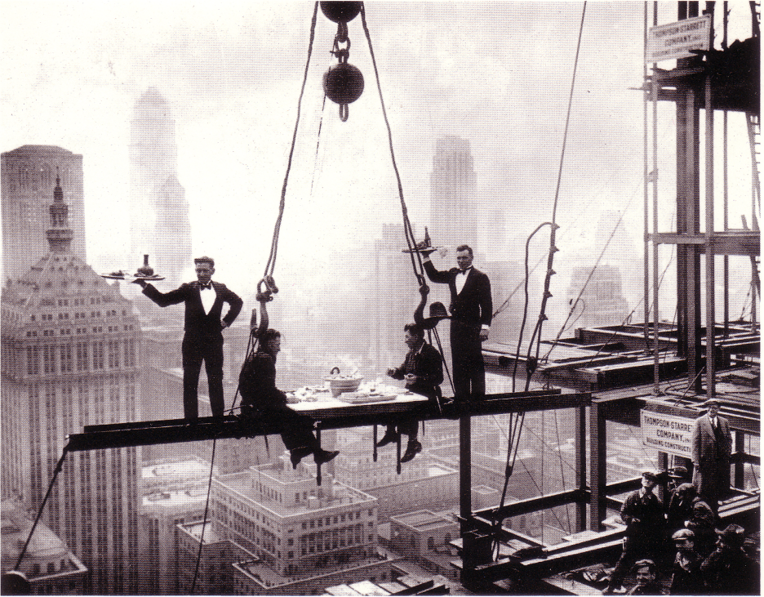

Besten Dank für Ihre Aufmerksamkeit!
Und Ihre Fragen, Widerspruch….?
Dr. med. Hanspeter Flury
Facharzt Psychiatrie/Psychotherapie FMH
Executive MBA HSG
Chefarzt und Klinikdirektor
Klinik Schützen Rheinfelden
Hanspeter.flury@klinikschuetzen.ch
www.kllinikschuetzen.ch

